Slide 1
EE-4
Aecio

Slide 2
Consumo
https://www.copel.com/scnweb/simulador/simulacao.jsf#SESSAO
No link acima da COPEL → meu simulador de Consumo você obtêm os custos de energia.
http://www.superdownloads.com.br/download/95/simulador-de-consumo-de-energia-eletrica-v0897/
http://www.procelinfo.com.br/main.asp?View={E6B1AB72-B50E-4099-8939-6DAFA57BBC2A}

Slide 3
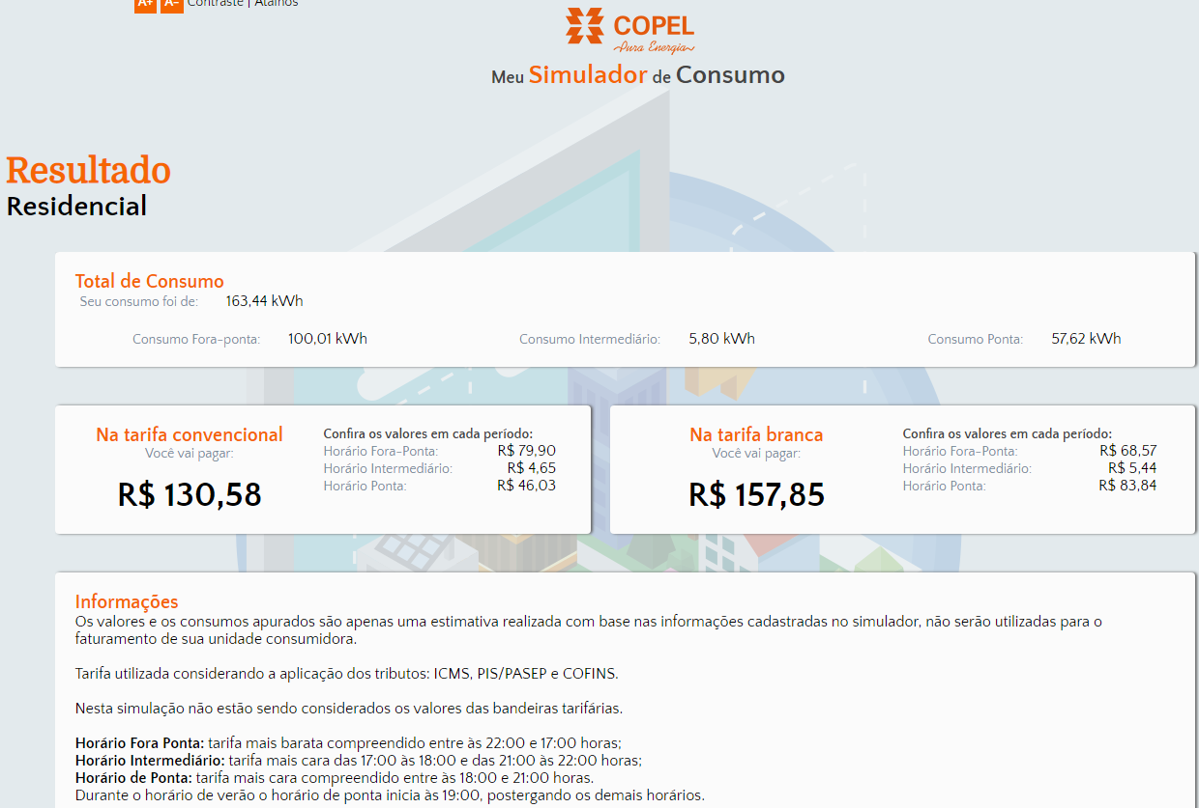

Slide 4
Aplicação de motores de alto rendimento
O novo programa de metas para motores trifásicos de indução. A partir de agosto de 2019, o Brasil passou a adotar o IR3 como o novo índice de rendimento padrão, conforme definição da portaria interministerial nº1, publicada em 30 de agosto de 2017.
Os motores elétricos representam em dados gerais são responsáveis por 68% do consumo de energia elétrica nas empresas, segundo a Confederação Nacional da Indústria.

Slide 5
Modernização
Muitas vezes os motores elétricos acabam por ultrapassar décadas de uso, sendo que aproximadamente 20% deles chegam a 25 anos.
Esse cenário coloca a eficiência energética como determinante para otimização do consumo de energia elétrica nas empresas e a própria renovação do parque industrial, que se faz necessária para a competividade do produto nacional.

Slide 6
A eficiência energética
A modernização da indústria, tendo o motor elétrico como um dos seus protagonistas, permite a redução de custos operacionais e uma economia de até 60% no consumo de energia elétrica.
A eficiência energética consiste na relação entre a quantidade de energia empregada em uma atividade e aquela disponibilizada para sua realização.

Slide 7
Vantagens
Maior vida útil
Menores temperaturas de operação
Diminuição de custos de manutenção
Redução do consumo e demanda de energia elétrica.
Rendimentos superiores para baixas cargas.
Redução dos impactos ambientais
Minimizam os efeitos dos baixos rendimentos em motores superdimensionados.

Slide 8
Dicas em relação aos motores elétricos
Verifique se os motores estão funcionando entre 75% e 90% de sua potência nominal.
Use sempre que possível variadores eletrônicos de velocidade, que ajudam o motor a trabalhar na área de máxima eficiência.
Evite instalar os motores em ambientes com pouca ventilação. O superaquecimento prejudica o desempenho

Slide 9
Principais ações para otimizar o consumo de energia
Substituição de motores antigos por modelos de alta eficiência.
Correto dimensionamento dos motores elétricos
Automação dos processos.

Slide 10
Inversor de frequência
É um dispositivo de controle de velocidade e torque de um motor de C.A. por um comando eletrônico.
É bastante utilizado em: elevadores, máquinas-ferramenta, bombas, tração mecânica, etc.

Slide 11
Inversor
O inversor de frequência possui internamente um controlador proporcional integral derivativo (PID) o qual permite que o equipamento seja programado para acionar o motor de forma controlada mantendo a variável de processo sempre estável e foram desenvolvidos para trabalhar com motores de C.A.

Slide 12
Vantagens
Otimização do processo: O inversor contribui para a redução das taxas de rejeição (perdas) e consumo de material na produção;
Suavização de operação de máquinas; O número de partidas e paradas bruscas é sensivelmente reduzido. Através de rampas de aceleração e frenagem o impacto direto sobre os componentes mecânicos é minimizado, o que aumenta a vida útil do equipamento;

Slide 13
Inversor
3) Menor Manutenção: Toda a tecnologia em C.A. dispensa manutenção preventiva. Como não há comutação entre escovas e coletor, típicas de motores de C.C., a vida útil é maior.
4)Economia de energia: O inversor economiza energia elétrica. Dois clássicos são bombas e ventiladores em que o consumo é reduzido ao cubo.

Slide 14
Inversor
Um motor deste tipo, quando ligado a um inversor a meia velocidade, gasta apenas 12,5% do que consumiria se estivesse ligado diretamente à rede elétrica.
5)melhora nas condições ambientais: A redução de ruído é uma vantagem do inversor em relação aos sistemas mecânicos de variação de velocidade.

